Slide 1
二、广度优先搜索遍历图
从图中的某个顶点V₀出发，并在访问此顶点之后依次访问V₀的所有未被访问过的邻接点，之后按这些顶点被访问的先后次序依次访问它们的邻接点，直至图中所有和V₀有路径相通的顶点都被访问到。
若此时图中尚有顶点未被访问，则另选图中一个未曾被访问的顶点作起始点，重复上述过程，直至图中所有顶点都被访问到为止。

Slide 2
V₁
V₂
V₃
V₄
V₅
V₆
V₇
V₈
广度优先搜索结果：
V₁ → V₂ → V₃ → V₄ → V₅ → V₆ → V₇ → V₈

Slide 3
广度优先搜索图的过程是以v为起始点，由近至远，依次访问和v有路径相通且路径长度为1，2，……的顶点。
和深度优先搜索类似，在遍历的过程中也需要一个访问标志数组。并且，为了顺次访问路径长度为2、3、…的顶点，需附设队列以存储以被访问的路径长度为1，2，…的顶点。

Slide 4
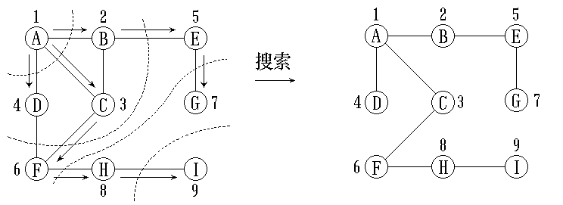
广度优先搜索BFS ( Breadth First Search )
广度优先搜索的示例
广度优先搜索过程 广度优先生成树

Slide 5
使用广度优先搜索在访问了起始顶点 v 之后，由 v 出发，依次访问 v 的各个未曾被访问过的邻接顶点 w₁, w₂, …, w_{t}，然后再顺序访问 w₁, w₂, …, w_{t} 的所有还未被访问过的邻接顶点。再从这些访问过的顶点出发，再访问它们的所有还未被访问过的邻接顶点，… 如此做下去，直到图中所有顶点都被访问到为止。
广度优先搜索是一种分层的搜索过程，每向前走一步可能访问一批顶点，不像深度优先搜索那样有往回退的情况。因此，广度优先搜索不是一个递归的过程，其算法也不是递归的。

Slide 6
void BFSTraverse(Graph G,
Status (*Visit)(int v)){
for (v=0; v<G.vexnum; ++v)
visited[v] = FALSE; // 初始化访问标志
InitQueue(Q); // 置空的辅助队列Q
for ( v=0; v<G.vexnum; ++v )
if ( !visited[v]) { // v 尚未访问
}
} // BFSTraverse
… …

Slide 7
visited[v] = TRUE; Visit(v); // 访问v
EnQueue(Q, v); // v入队列
while (!QueueEmpty(Q)) {
DeQueue(Q, u); // 队头元素出队并置为u
for(w=FirstAdjVex(G, u); w!=0;
w=NextAdjVex(G,u,w))
if ( ! visited[w]) {
visited[w]=TRUE; Visit(w);
EnQueue(Q, w); // 访问的顶点w入队列
} // if
} // while

Slide 8
分析上述算法，每个顶点至多进一次队列。遍历图的过程实质是通过边或弧找邻接点的过程，因此广度优先搜索遍历图的时间复杂度和深度优先搜索遍历相同，两者不同之处仅仅在于对顶点访问的顺序不同。

